Slide 1
CIG4E3 / Pengolahan Citra Digital BAB 9. Image Segmentation (Thresholding - Region Growing - Split & Merge)
Bedy Purnama
Intelligent Computing and Multimedia (ICM)

Slide 2
Segmentasi Citra
Proses untuk memisahkan citra menjadi bagian-bagian pembentuknya (region)
Merupakan fase penting dalam analisis citra otomatis → pengenalan objek
Pendekatan algoritma segmentasi:
Berdasar discontinuity → perubahan warna mendadak → deteksi titik, garis, dan tepi
Berdasar similarity
Pengelompokan berdasar distribusi properti pixel (warna), contoh: thresholding
Mencari region secara langsung berdasar ‘persamaan’ karakteristik suatu area, contoh: region growing, split & merge

Slide 3
Thresholding

Slide 4
Thresholding
Asumsi:
antar objek yang akan dipisahkan memiliki intensitas warna yang berlainan
masing-masing objek memiliki warna yang hampir seragam
Operasi: menempatkan satu atau lebih threshold pada sumbu datar histogram untuk memisahkan kelompok warna pixel yang diduga sebagai penyusun objek

Slide 5
Contoh thresholding dgn g(x,y)=konstanta

Slide 6
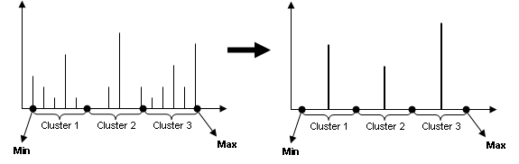
Contoh thresholding dgn g(x,y)=rata-rata warna per cluster

Slide 7
Jenis threshold
f(x,y): gray level pada titik (x,y)
p(x,y): properti lokal dari titik (x,y); misal: gray level rata-rata dari area ketetanggaan yang berpusat di (x,y)
Global → T hanya tergantung dari f(x,y)
Local → T dipengaruhi oleh f(x,y) dan p(x,y)
Dynamic → T tergantung dari koordinat spasial titik (x,y)

Slide 8
Kelemahan thresholding
Penentuan nilai threshold yang tepat
Bermasalah jika kemunculan tiap warna dalam citra cenderung sama → tidak bisa diprediksi batas antar objek

Slide 9
Pendekatan lain dalam proses segmentasi
Segmentasi berorientasi daerah (region)
Jika R adalah daerah keseluruhan citra → segmentasi membagi R menjadi R₁, R₂, …, R_{n} sedemikian sehingga tercapai syarat segmentasi:

Slide 10
Region Growing

Slide 11
Region Growing
Prosedur yang mengelompokkan pixel atau sub-region menjadi region yang lebih besar
Pendekatan paling sederhana: pixel aggregation
Mulai dengan sekumpulan titik ‘benih’ (seed)
Dari titik-titik tsb region diperluas dengan menambahkan titik-titik tetangganya yang memiliki properti yang sama (misal: gray level, tekstur, warna)
Jika tidak ada lagi titik tetangga yang dapat ditambahkan lagi, maka proses untuk region tersebut dihentikan

Slide 12
Ilustrasi

Slide 13
Masalah dengan region growing
Penentuan lokasi seeds yang tepat
Tergantung aplikasi
Misal: warna yang sering muncul, warna terang dll
Penentuan properti yang tepat untuk mengelompokkan titik menjadi region
Tergantung masalah dan data citra yang tersedia
Misal: intensitas, tekstur, data multispektral dll
Kondisi penghenti
Dasar: jika tidak ada lagi titik tetangga yang memenuhi syarat
Tambahan: ukuran region, bentuk dll

Slide 14
Split & Merge

Slide 15
Split & Merge
Membagi citra menjadi sekumpulan region acak yang disjoin kemudian menggabungkan atau kembali membaginya hingga terpenuhi syarat segmentasi (a) – (e)
Algoritma bersifat rekursif
Memanfaatkan quadtree

Slide 16
Ilustrasi

Slide 17
Algoritma rekursif
Bagi (split) setiap region R_{i} menjadi 4 quadran disjoin jika P(R_{i})=FALSE
Gabung (merge) setiap region R_{j} dg R_{k} jika P(R_{j} ∪ R_{k})=TRUE
Berhenti jika tidak ada split maupun merge yang bisa dilakukan

Slide 18
Contoh
Objek tunggal dg intensitas warna konstan
Intensitas latar belakang konstan
P(R_{i})=TRUE jika semua pixel dalam R_{i} memiliki intensitas warna yang sama

Slide 19
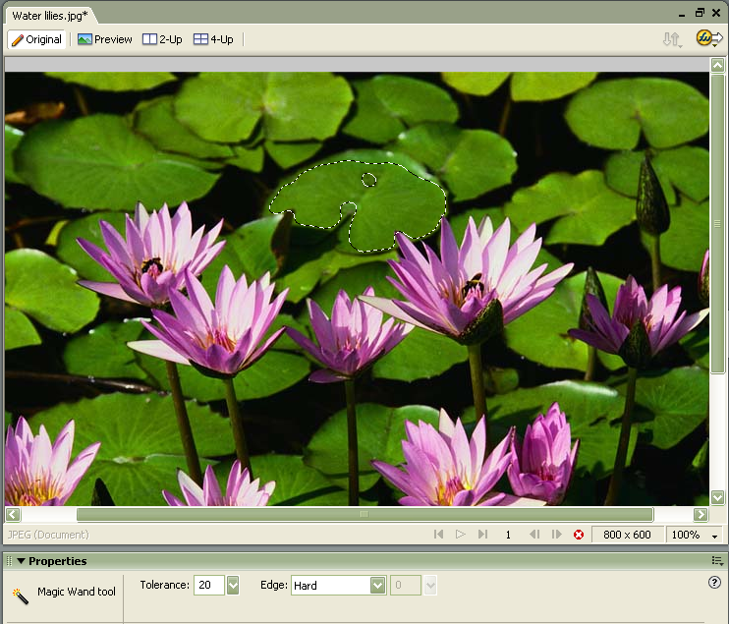
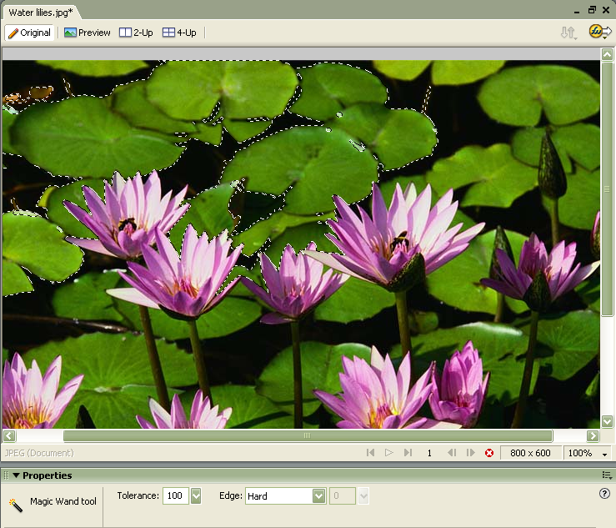
Aplikasi segmentasi: magic wand

